Slide 1
Die Müller Familie
Thomas Müller:
36 Jahre alt,
Beruf: Fußballer
Bayern München
Deutchland.

Slide 2
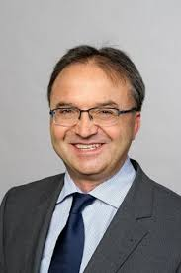
Die Müller Familie
Gerhard Müller:
Müllers Vater,
71 Jahre alt,
Beruf: Fußballer und Trainer.

Slide 3
Die Müller Familie
Klaudia Müller:
Müllers Mutter,
67 Jahre alt,
Beruf: Fußballspieler.

Slide 4
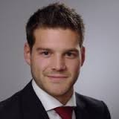
Die Müller Familie
Simon Müller:
Müllers Bruder,
40 Jahre alt,
Beruf: Actor.

Slide 5
Die Müller Familie
Lisa Müller:
Müllers Ehefrau,
25 Jahre alt,
Beruf: Autor.

Slide 6
Die Müller Familie
Klaudia Müller
Gerhard Müller
Lisa Müller
Thomas Müller
Simon Müller

